Slide 1


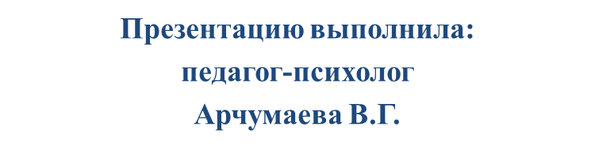
Дистанционное обучение
вторая неделя Мая с 13 - 19» 2024 года
для детей 4-5 лет
длительность занятия 20 мин.
Занимательные игры

Slide 2

Здравствуйте,
уважаемые родители и дети.
Приветствие

Slide 3
Игры для развития логики
Упражнения на развитие логики и мышления можно выполнять как дома, так и на детской площадке во время прогулки. Регулярные занятия в игровой форме помогут сформировать и закрепить навык логического мышления, и не займут много времени.

Slide 4
Упражнение «Найди отличия на картинке»

Slide 5
Упражнение «Цвета и формы»
Во время прогулки или когда вместе отправляетесь по делам, попросите ребёнка назвать цвета автомобилей, названия, проезжающего мимо транспорта. На детской площадке поиграйте вместе в магазин и заодно повторите цвета и формы предметов, а дома можно закрепить полученные знания, играя в сортеры с фигурами. Такие упражнения также можно проводить несколько раз в неделю в игровой форме.

Slide 6
Упражнение «Что лишнее»
Выстроить логическую цепочку из четырёх предметов и попросить определить лишний. Например:
· три квадратных предмета и один круглый
· три фрукта и один овощ
· три ложки и одна вилка
· три предмета одежды для лета и один — для зимы
· три съедобных предмета и один не съедобный
На сайте развивающих игр и упражнений IQsha.ru в разделе Логика и мышления ребенок закрепит полученные знания.

Slide 7
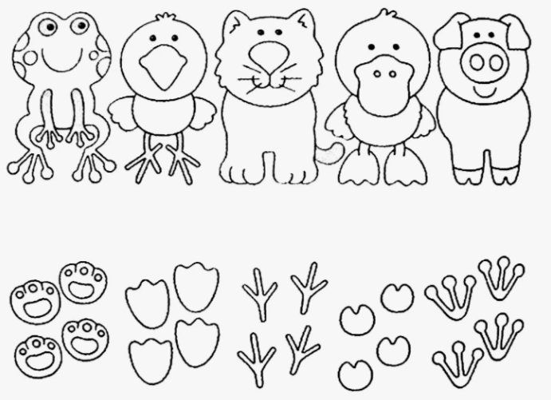
Кому принадлежат следы?

Slide 8
Найди одинаковые предметы

Slide 9
Для каждой картинки найди свою тень

Slide 10

Всем спасибо!
До свидания!

